Slide 1
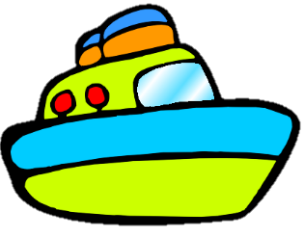
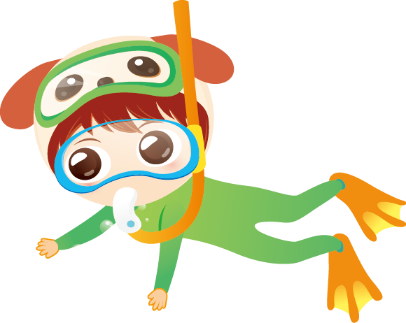
我喜歡浮潛
我和家人到墾丁去玩水
看到美麗的熱帶魚

